Slide 1
SIC039 - PPT - SESI 3 Sistem Penunjang Keputusan
Sistem pendukung keputusan: sebuah tinjauan
M HANIF JUSUF ST MKOM

Slide 2
Tujuan Pembelajaran
Memahami Konfigurasi DSS.
Mempelajari karakteristik dan kemampuan DSS.
Memahami komponen DSS.
Menjelaskan struktur komponen DSS.
Memahami bagaimana interaksi antara DSS dan Web.
Mempelajari peranan user dalam DSS.
Memahami hardware DSS dan integrasi.
Mempelajari konfirgurasi DSS.

Slide 3
Sistem Penunjang Keputusan
Sistem yang dirancang untuk mendukung pihak manajemen dalam pengambilan keputusan untuk masalah yang tidak terstruktur
Dengan kata lain, lebih menekankan pada input
Mekanisme untuk interaksi antara user dan komponen
Biasanya, DSS dibuat untuk mendukung solusi atau mengevaluasi peluang

Slide 4
DSS
DSS adalah sebuah metodologi yang mendukung pengambilan keputusan.
DSS:
Fleksible;
Adaptif;
Interaktif;
GUI-based;
Iteratif; dan
Menggunakan model.

Slide 5
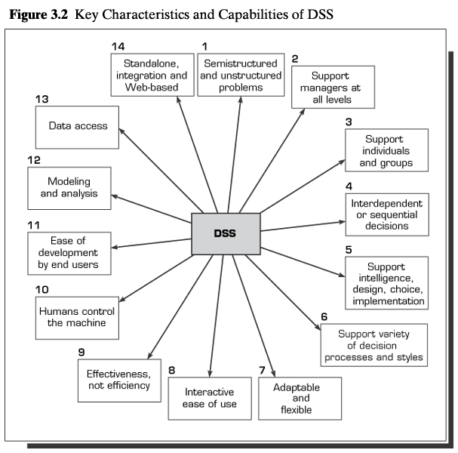
KARAKTERISTIK & KEMAMPUAN DSS

Slide 6
KARAKTERISTIK & KEMAMPUAN DSS
DSS memberi dukungan bagi pengambil keputusan untuk menyelesaikan masalah yang semi terstruktur atau tidak terstruktur.
Mendukung berbagai tingkatan manajemen yang berbeda.
Untuk individu dan juga bagi kelompok orang.
Untuk keputusan yang berurutan atau saling berkaitan.

Slide 7
KARAKTERISTIK & KEMAMPUAN DSS
Mendukung berbagai fase pengambilan keputusan, intelligence, design, choice dan implementation.
Mendukung pengambilan keputusan dan style yang berbeda-beda.
DSS dapat beradaptasi sepanjang masa (sehingga pengambil keputusan harus reaktif) dan fleksibel.
Mudah digunakan.
Mengutamakan efektifitas daripada efisiensi

Slide 8
KARAKTERISTIK & KEMAMPUAN DSS
Pengambil keputusan memiliki kontrol menyeluruh terhadap semua langkah proses pengambilan keputusan dalam menyelesaikan masalah. DSS secara khusus ditujukan untuk mendukung dan tak menggantikan pengambil keputusan.
DSS mengarah pada pembelajaran, yaitu mengarah pada kebutuhan baru dan penyempurnaan sistem
3-8

Slide 9
KARAKTERISTIK & KEMAMPUAN DSS
User/pengguna harus mampu menyusun sendiri sistem yang sederhana.
DSS biasanya mendayagunakan pelbagai model (standar atau sesuai keinginan user) dalam menganalisis berbagai keputusan.
DSS dalam pengembangannya dilengkapi dengan komponen knowledge yang bisa memberikan solusi yang efisien dan efektif.

Slide 10
Business Intelligence
Proaktif
Mempercepat proses pengambilan keputusan
Meningkatkan arus informasi
Komponen BI yang proaktif:
Real-time warehousing
Exception and anomaly detection
Proactive alerting with automatic recipient determination
Seamless follow-through workflow
Automatic learning and refinement

Slide 11
Komponen DSS
Subsystems:
Data management
Dikelola oleh DBMS
Model management
Dikelola oleh MBMS
User interface
Knowledge Management and organizational knowledge base

Slide 12
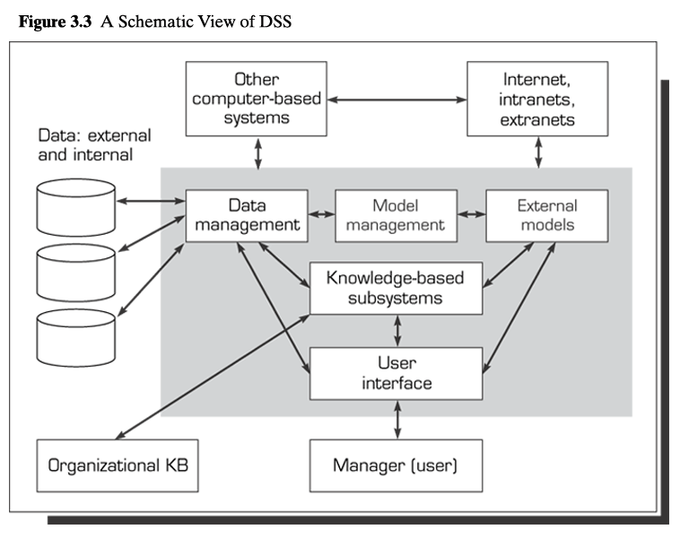
SKEMA DSS

Slide 13
Data Management Subsystem
Komponen:
Database
Database management system
Data directory
Fasilitas Query

Slide 14
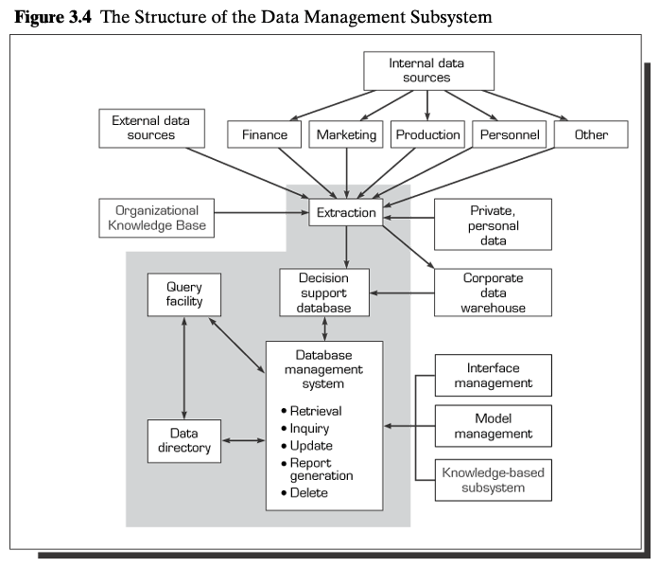
STRUKTUR DATA MANAGEMENT SUBSYSTEM

Slide 15
Database
Data yang terkait, yang di- extract dari berbagai sumber, disimpan untuk dipergunakan oleh perusahaan dan hasil query
Data Internal, biasanya dari TPS
Data Eksternal dari pemerintah, asosiasi perdagangan, market research firms, forecasting firms
Data Pribadi atau petunjuk yang digunakan oleh decision-makers

Slide 16
Database Management System
Extract data
Mengelola data dan hubungannya
Update (add, delete, edit, change)
Retrieve data (mengakses data)
Query dan memanipulasi data
Menggunakan data dictionary

Slide 17
Data Directory
Katalog dari semua data
Berisi definisi data
Menjawab pertanyaan tentang keberadaan data
Source
Meaning
Memungkinkan terjadinya penambahan, penghapusan, dan perubahan.

Slide 18
Model Management Subsystem
Komponen:
Model base
Model base management system
Modeling language
Model directory
Model execution, integration, and command processor

Slide 19
Models
Strategic
Mendukung keputusan top management
Tactical
Terutama digunakan oleh middle management untuk mengalokasi sumber daya
Operational
Mendukung kegiatan harian
Analytical
Digunakan untuk menganalisa data

Slide 20
Model Base Management System
Fungsi:
Membuat Model
Meng-update Model
Memanipulasi data Model
Menjalankan routine/prosedur baru
Model directory:
Katalog model
Definisi

Slide 21
Model Management Activities
Model execution
Mengawasi jalannya model
Model command processor
Menerima instruksi model dari user interface
Mengarahkan instruksi ke MBMS atau module execution atau integration functions
Model integration
Mengkombinasikan fungsi-fungsi dari beberapa model

Slide 22
User Interface System
Data management and DBMS
Knowledge-based system
Model management and MBMS
User Interface Management System (UIMS)
Natural Language Processor
Input
Action
Languages
Output
Display
Language
PC Display
Based on Figure 3.6, Schematic View of the User Interface
Users
Printers, Plotters

Slide 23
User Interface Management System
GUI
Natural language processor
Berinteraksi dengan model management dan data management subsystems
Contoh
Speech recognition
Display panel
Tactile interfaces
Gesture interface

Slide 24
Knowledge-Based Management System
Komponen dari Expert System atau intelligent agent system
Menyelesaikan masalah yang kompleks
Meningkatkan fungsi-fungsi dari komponen lain
Biasanya terdiri dari beberapa sistem
Text-oriented DSS

Slide 25
DSS Hardware
De facto standard
Web server dengan DBMS:
Dioperasikan dengan menggunakan browser
Data tersimpan ke dalam berbagai database
Dapat berupa mainframe, server, workstation, atau PC
Semua jenis network
Akses untuk mobile devices

Slide 26
Klasifikasi DSS
Alter
Fokus pada output mana yang dapat langsung mendukung atau menentukan keputusan
Data oriented atau model oriented
Holsapple and Whinston
Text oriented, database oriented, spreadsheet oriented, solver oriented, rule oriented, or compound
Intelligent

Slide 27
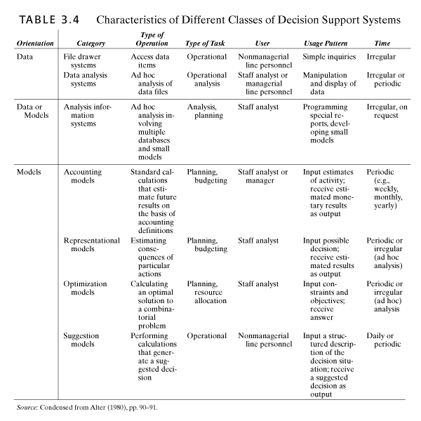
CHARACTERISTICS OF DIFFERENT CLASSES OF DSS
(ad hoc analysis)

Slide 28
DSS Classifications
Donovan and Madnick
Institutional
Masalah yang biasa terjadi
Ad hoc
Masalah yang tidak dapat diantisipasi atau tidak biasa (tidak perbah terjadi)
Hackathorn and Keen
Personal support, group support, atau organizational support

Slide 29
DSS Classifications
GSS v. Individual DSS
Keputusan ditentukan oleh sekelompok atau seorang decision maker
Custom made v. vendor ready made
Generic DSS dapat dimodifikasi
Database, models, interface, support
Untuk masalah industri yang sering terjadi
Mengurangi biaya

Slide 30
Web dan DSS
Pengumpulan Data
Komunikasi
Kolaborasi
Kemampuan Download
menggunakan Web servers
Menyederhanakan masalah integrasi
Meningkatkan penggunaan fitur

Slide 31
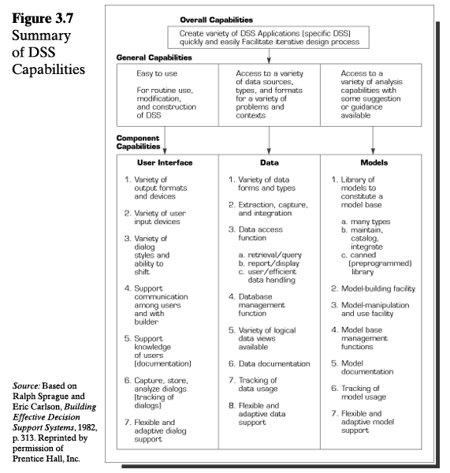
SUMMARY OF DSS CAPABILITIES

Slide 32
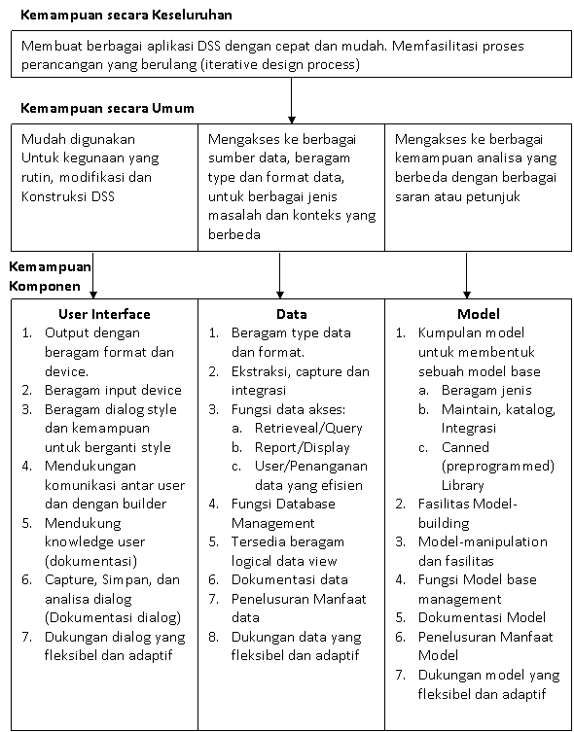
RANGKUMAN KEMAMPUAN DSS

Slide 33
TUGAS DSS ke 2
Carilah contoh DSS yang ada di perusahaan, boleh perusahaan tempat bekerja atau perusahaan yang ada diinternet.
Diminta:
Deskripsi singkat Perusahaan
Fitur DSS yang dimiliki oleh perusahaan
Model apa yang digunakan dalam DSS yang ada diperusahaan
Tugas dalam bentuk powerpoint dipresentasikan minggu depan

Slide 34

Selesai

